Slide 1
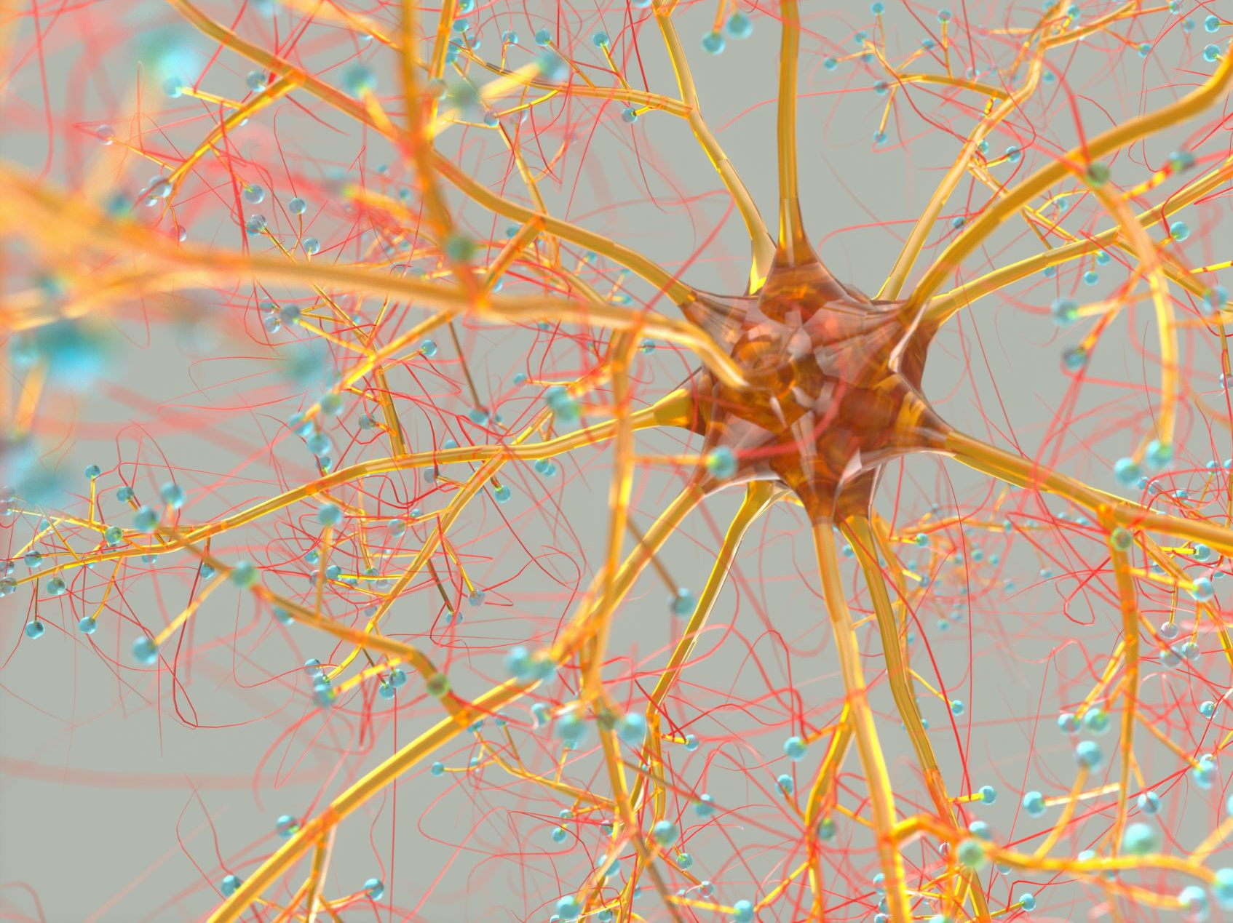
Reinforcement Learning – Teaching Machines to Learn Like Humans
Presented by: Miro Zilaji
Date: 30.4.2025

Slide 2
Aufbau der Präsentation
Was ist Reinforcement Learning? Wann verwenden wir es? 10 häufige Fragen zu Reinforcement Learning, die bei Vorstellungsgesprächen gestellt werden Quellen

Slide 3
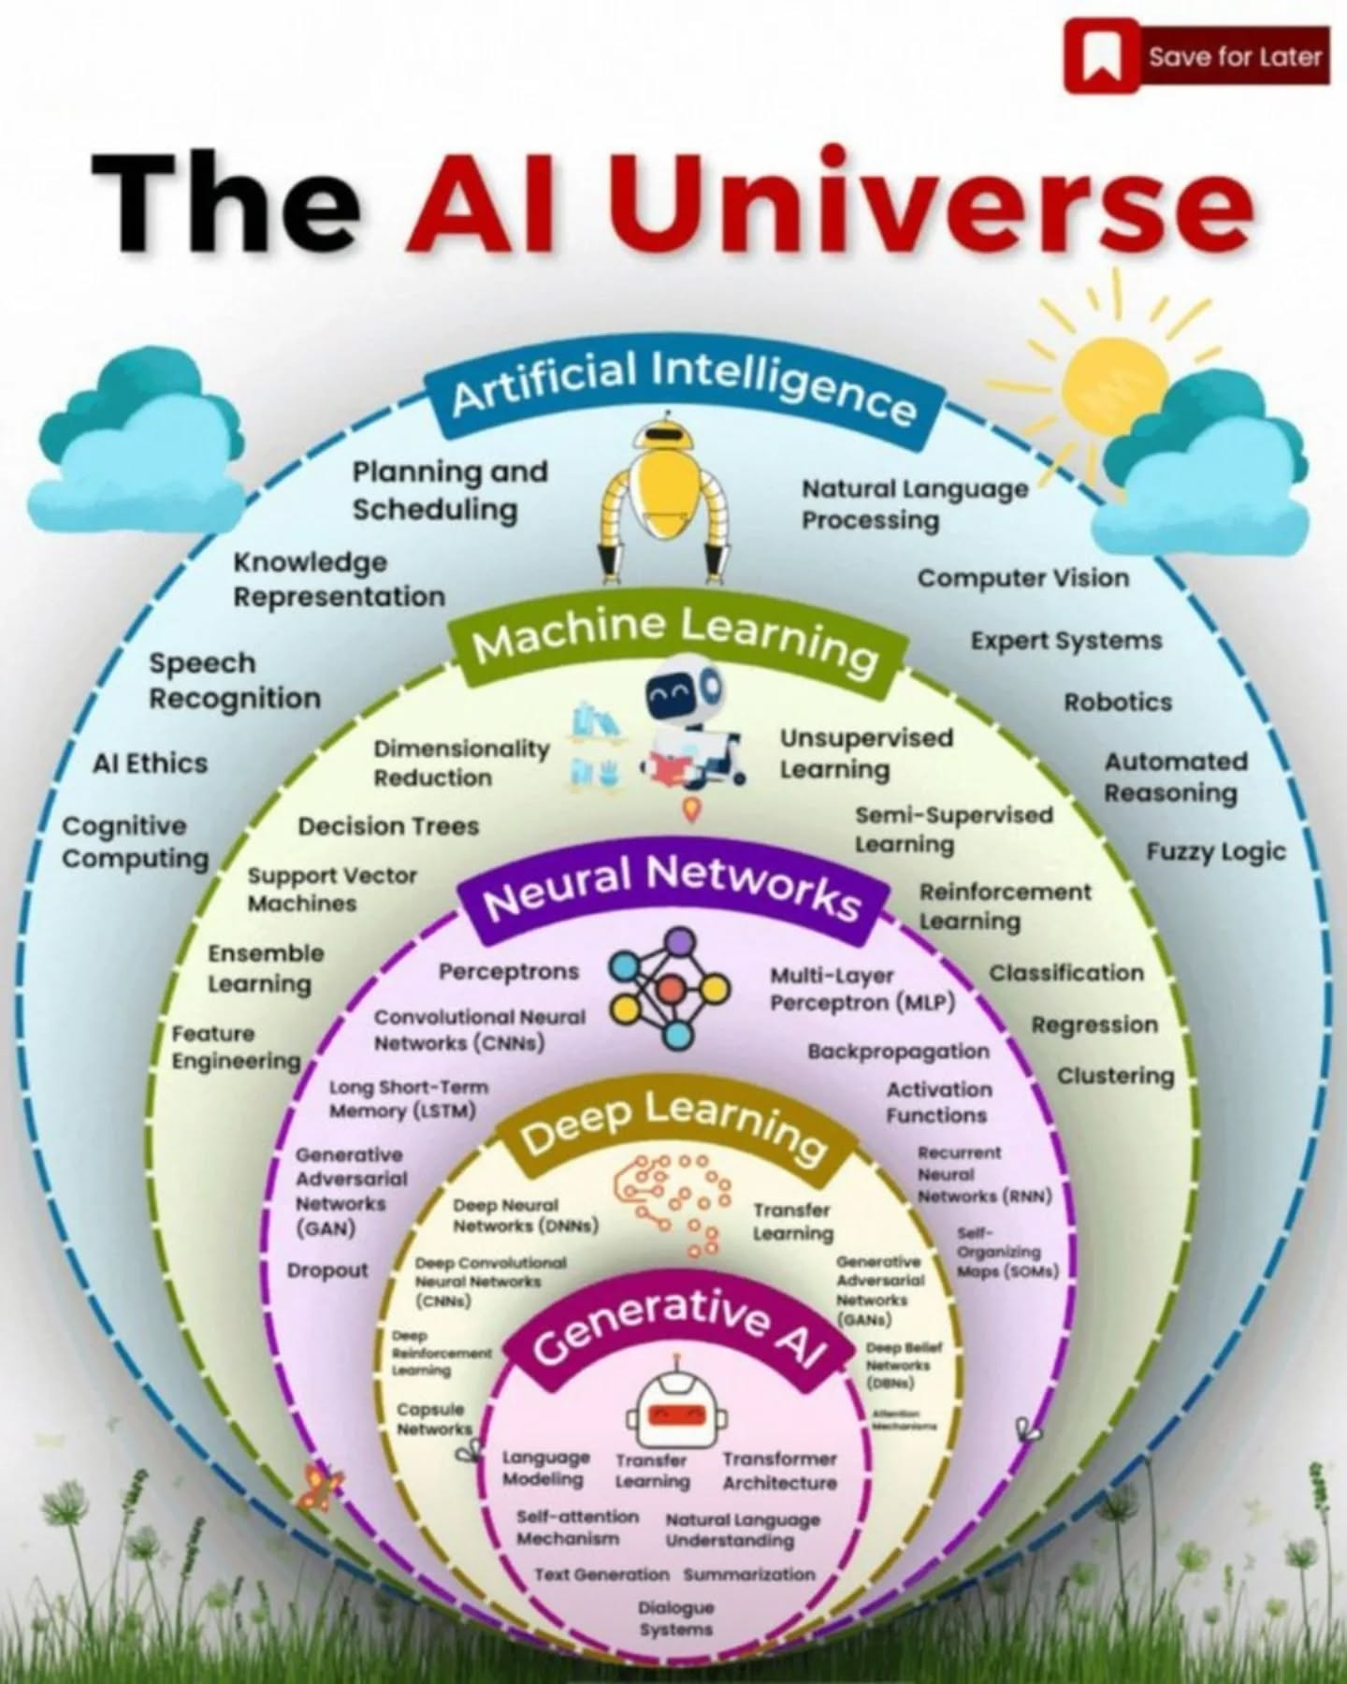
AI Universe

Slide 4
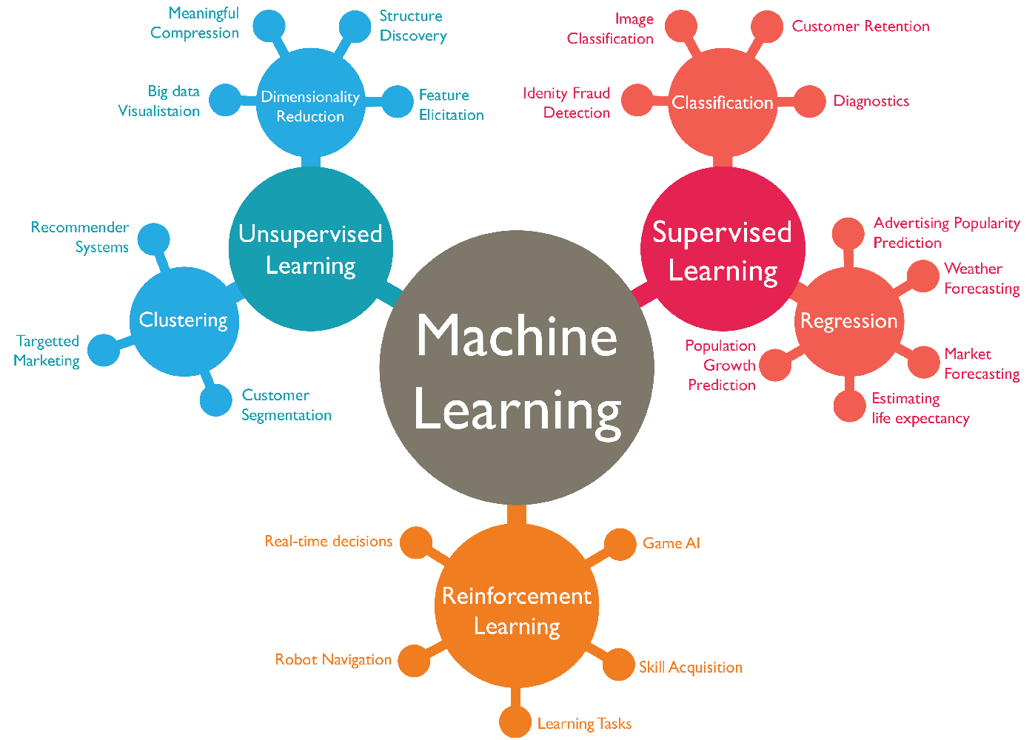
Our Journey through AI Universe – Next Station: Reinforcement Learning

Slide 5
Was ist Reinforcement Learning?
Eine Art des maschinellen Lernens Der Agent lernt durch die Interaktion mit einer Umgebung Verwendet Versuch und Irrtum, um die beste Strategie zu finden Erhält Feedback durch Belohnungen oder Strafen Eine gute alte "Zuckerbrot und Peitsche"-Methode

Slide 6

Was ist Reinforcement Learning?

Slide 7
Wann setzen wir Reinforcement Learning ein?
Wir verwenden Reinforcement Learning, wenn es im Voraus keine klare richtige Antwort gibt und die beste Strategie durch wiederholte Interaktion mit einer Umgebung erlernt werden muss, die im Laufe der Zeit Feedback gibt – wie in Spielen, Robotik oder Entscheidungssystemen.

Slide 8
Beispiele aus der Praxis
Robotertechnik Aufgabe: Bringen Sie Robotern das Gehen, Greifen oder Navigieren bei. Beispiel: Roboter von Boston Dynamics lernen Gleichgewicht und Bewegung in realen Umgebungen Autonomes Fahren Aufgabe: Treffen Sie Fahrentscheidungen in Echtzeit. Beispiel: Spurwechsel, Einfädeln oder Bremsen, die durch RL in der Simulation vor dem Einsatz in der realen Welt erlernt werden. Finanzieren Aufgabe: Optimieren Sie Handelsstrategien oder Portfoliomanagement. Beispiel: Ein RL-Agent lernt anhand von Marktsignalen, wann er Aktien kaufen/verkaufen muss, um die Rendite zu maximieren. Luft- und Raumfahrt & Navigation Aufgabe: Bahnplanung für Drohnen oder Raumfahrzeuge. Beispiel: RL wird in Mars-Rover-Simulationen verwendet, um effiziente Erkundungsrouten zu planen.

Slide 9
Beispiele aus der Praxis
Gesundheitswesen
Aufgabe: Personalisieren Sie Behandlungspläne oder Medikamentendosierung. Beispiel: RL-Modelle schlagen Insulindosen für Diabetiker vor, die auf Patientendaten und -ergebnissen basieren. Gaming & Spiel-KI Aufgabe: Erstellen Sie intelligente, lernfähige Spielagenten. Beispiel: AlphaGo oder OpenAI Five lernen, menschliche Spieler zu schlagen. Betriebs- und Steuerungssysteme Aufgabe: Logistik-, Fertigungs- oder Energiesysteme optimieren. Beispiel: Google DeepMind hat RL verwendet, um die Kühlkosten in Rechenzentren um 40 % zu senken. Telekommunikation Aufgabe: Zuweisen von Bandbreite oder Verwalten des Netzwerkverkehrs. Beispiel: RL-Agenten optimieren dynamisch die Leistung des Mobilfunknetzes bei hohem Datenverkehr. …

Slide 10
Kernkonzepte
Agent: Der Lernende (der Hund) Umgebung: Die Welt, mit der sie interagiert (Der Trainingsbereich – Park,...) Aktion: Was der Agent tun kann (was macht der Hund) Status: Die aktuelle Situation (z. B. Hund steht) Belohnung: Positives oder negatives Feedback (ein Leckerli, wenn der Hund eine Aufgabe ausführt) Politik - Die Strategie des Hundes - Setz dich, wenn er "Sitz!" hört. Episode – ein Trainingsversuch Ziel – dass der Hund lernt, die Leckerlis zu maximieren, indem er richtig reagiert

Slide 11

Die Reinforcement-Learning-Schleife

Slide 12

Beliebte RL-Algorithmen
Algorithm | What It Learns | How It Works | Best For | Real-World Use
🎯 Q-Learning | Action values (Q-table) | Tries actions, updates value table | Small, simple environments | Grid-based games, maze-solving robots
🧠 Deep Q-Network (DQN) | Action values via a neural net | Replaces table with deep learning | Complex/high-dimensional states | Playing Atari games, recommendation systems
📈 Policy Gradient | The policy directly | Learns probability of actions that do well | Continuous or large action spaces | Robotic control, real-time bidding in ads
🎭 Actor-Critic | Policy + value function | Actor chooses actions, Critic scores them | Balance between PG and value-based | Navigation for drones, portfolio optimization

Slide 13
Herausforderungen in RL
🔄 Balance zwischen Exploration und Ausbeutung Was das bedeutet: Soll der Agent etwas Neues ausprobieren (Explore) oder bei dem bleiben, was bisher funktioniert hat (Exploit)? Beispiel: Soll eine Essensliefer-App weiterhin das beliebteste Gericht anbieten (Exploit) oder versuchen, ein neues Gericht vorzuschlagen, das ein Hit werden könnte (explore)? ⏳ Verzögerte Belohnungen Was das bedeutet: Die Maßnahmen des Agenten zahlen sich möglicherweise erst nach vielen Schritten aus, nicht sofort. Beispiel: Im Schach kann es sein, dass ein Zug, den du jetzt machst, dir erst viele Züge später eine Belohnung bringt, wenn du gewinnst oder verlierst. Das System muss lernen, frühe Entscheidungen mit viel späteren Ergebnissen zu verknüpfen.

Slide 14
Herausforderungen in RL
🧭 Spärliche Belohnungen Was das bedeutet: Der Agent erhält selten Feedback, daher ist es schwer zu lernen, was funktioniert. Beispiel: Ein Roboter in einem Labyrinth erhält nur dann eine Belohnung, wenn er den Ausgang findet. Aber beim Herumwandern bekommt es keine Hinweise – nur Stille. Das Lernen wird sehr langsam. 🧠 Rechenintensiv Was das bedeutet: RL benötigt viele Daten, Arbeitsspeicher und Berechnungen, insbesondere in komplexen Umgebungen. Beispiel: Das Training einer KI für ein 3D-Spiel (wie Minecraft) mit RL erfordert Millionen von Simulationen, von denen jede Zeit und Rechenleistung benötigt – viel mehr als überwachtes Lernen.

Slide 15
Visual Examples
CartPole Ballancing:
https://youtu.be/ErqF0S4qtos?si=Alt4BW6oTN54z8VF
Maze
https://www.youtube.com/watch?v=eCWR8mgMFlQ
Frozen Lake
https://youtu.be/59ZNbve8NSc?si=6n04KGzRHR2WlqPO

Slide 16
Die Zukunft von RL
KI-Agenten, die kontinuierlich lernen Robotik + RL = intelligente Automatisierung Personalisierte KI-Systeme Strategielernen in Echtzeit

Slide 17
10 häufige Fragen zu R/L bei Vorstellungsgesprächen
1. Was ist Reinforcement Learning und wie unterscheidet es sich von überwachtem und unüberwachtem Lernen? Antwort: Reinforcement Learning (RL) ist eine Art des maschinellen Lernens, bei der ein Agent lernt, Entscheidungen zu treffen, indem er mit einer Umgebung interagiert, um die kumulative Belohnung zu maximieren. Im Gegensatz zum überwachten Lernen gibt es kein beschriftetes Eingabe-/Ausgabepaar. Das Feedback wird in Form von Belohnungen gegeben. Im Gegensatz zu unüberwachtem Lernen, bei dem es darum geht, Struktur in Daten zu finden, ist RL zielorientiert und beinhaltet die Entscheidungsfindung im Laufe der Zeit.

Slide 18
10 häufige Fragen zu R/L bei Vorstellungsgesprächen
2. Erklären Sie die Schlüsselkomponenten eines Reinforcement-Learning-Problems (Agent, Umgebung, Zustand, Aktion, Belohnung). Antwort: Agent: Lernender oder Entscheidungsträger. Umgebung: Alles, womit der Agent interagiert. Zustand (S): Eine Darstellung der aktuellen Situation. Aktion (A): Was der Agent tun kann. Belohnung (R): Feedback aus der Umgebung basierend auf der Aktion. Der Agent beobachtet einen Zustand, führt eine Aktion aus, erhält eine Belohnung und wechselt in einen neuen Zustand.

Slide 19
10 häufige Fragen zu R/L bei Vorstellungsgesprächen
3. Was ist der Kompromiss zwischen Exploration und Ausbeutung in RL? Warum ist das wichtig? Antwort: Erkundung bedeutet, neue Aktionen auszuprobieren, um ihre Auswirkungen zu entdecken. Ausbeutung bedeutet, bekannte Aktionen zu wählen, die die höchste Belohnung bringen. Der Kompromiss ist wichtig, denn wenn man sich nur auf die Ausbeutung konzentriert, könnten bessere Optionen übersehen werden, während zu viel Erkundung das Lernen verzögert. Beides in Einklang zu bringen, ist der Schlüssel zum Erlernen einer optimalen Politik.

Slide 20
10 häufige Fragen zu R/L bei Vorstellungsgesprächen
4. Können Sie den Unterschied zwischen richtlinienbasierten und wertbasierten Methoden in RL beschreiben? Antwort: Wertebasierte Methoden (wie Q-Learning) lernen den Wert von Handlungen oder Zuständen und leiten daraus eine Politik ab. Policy-basierte Methoden (wie REINFORCE) lernen die Policy direkt, ohne explizit Werte zu schätzen. Wertbasiert ist häufiger in diskreten Aktionsräumen; Policy-basiert wird häufig in kontinuierlichen Aktionsräumen verwendet.

Slide 21
10 häufige Fragen zu R/L bei Vorstellungsgesprächen
5. Was ist ein Markov-Entscheidungsprozess (MDP) und warum ist er in RL wichtig? Antwort: Ein MDP ist ein mathematischer Rahmen, der zur Modellierung der Entscheidungsfindung verwendet wird und wie folgt definiert ist: Mitgliedstaaten (S), Maßnahmen (A), Übergangswahrscheinlichkeiten (P), Belohnungen (R), Abzinsungsfaktor (γ). Die Markov-Eigenschaft geht davon aus, dass die Zukunft unabhängig von der Vergangenheit ist, wenn der gegenwärtige Zustand gegeben ist. MDPs bilden die formale Grundlage für die meisten RL-Algorithmen.

Slide 22
10 häufige Fragen zu R/L bei Vorstellungsgesprächen
6. Was ist Q-Learning und wie funktioniert es? Antwort: Q-Learning ist ein wertbasierter, off-policy RL-Algorithmus. Er lernt eine Q-Funktion: Q(s, a) schätzt die erwartete kumulative Belohnung für das Ergreifen von Maßnahmen a in den Bundesstaaten s und das anschließende Befolgen der optimalen Politik. Die wichtigste Aktualisierungsregel lautet: Q(s, a) ← Q(s, a) + α[r + γ·max(Q(s', a')) – Q(s, a)]

Slide 23
10 häufige Fragen zu R/L bei Vorstellungsgesprächen
6. What is Q-learning, and how does it work?
Answer: Q-learning is a value-based off-policy RL algorithm. It learns a Q-function: Q(s, a) estimates the expected cumulative reward of taking action a in state s and following the optimal policy afterward. The core update rule is: Q(s, a) ← Q(s, a) + α[r + γ·max(Q(s', a')) – Q(s, a)]

Slide 24
10 häufige Fragen zu R/L bei Vorstellungsgesprächen
7. Was ist der Unterschied zwischen Monte-Carlo-Methoden und Temporal-Difference (TD) Lernen? Antwort: Monte Carlo (MC): Wartet bis zum Ende einer Folge, um die Renditen zu berechnen, und aktualisiert dann die Werte. TD Learning: Aktualisiert Schätzungen nach jedem Schritt mithilfe von Bootstrapping (d. h. verwendet vorhandene Schätzungen, um andere zu aktualisieren). TD ist stichprobeneffizienter und funktioniert in fortlaufenden Aufgaben (nicht nur in episodischen).

Slide 25
10 häufige Fragen zu R/L bei Vorstellungsgesprächen
8. Haben Sie schon von Deep Q-Networks (DQNs) gehört? Welches Problem lösen sie im Vergleich zu grundlegendem Q-Learning? Antwort: Ja! DQNs verwenden ein neuronales Netzwerk, um die Q-Funktion zu approximieren, wenn der Zustandsraum groß oder kontinuierlich ist. Sie lösen das Problem der Speicherung und Aktualisierung einer Q-Tabelle, das in komplexen Umgebungen unpraktisch wird. Techniken wie Experience Replay und Target Networks tragen zur Stabilisierung des Trainings bei.

Slide 26
10 häufige Fragen zu R/L bei Vorstellungsgesprächen
9. Wie würden Sie an das Entwerfen einer Belohnungsfunktion für eine einfache RL-Aufgabe herangehen, wie z. B. das Training eines Agenten, eine Karrenstange zu balancieren? Antwort: Die Belohnungsfunktion sollte den Agenten dazu animieren, die Stange im Gleichgewicht und den Wagen zentriert zu halten. Ein einfacher Ansatz: Gib +1 Belohnung für jeden Zeitschritt, in dem die Stange aufrecht steht. Optional können Sie große Abweichungen von der Mitte oder dem Winkel bestrafen. Halten Sie es dicht und konsistent, damit der Agent effektiv lernen kann.

Slide 27
10 häufige Fragen zu R/L bei Vorstellungsgesprächen
10. Welche Herausforderungen können beim Reinforcement Learning auftreten, wie z. B. spärliche Belohnungen oder Konvergenzprobleme? Wie könnten Sie diese ansprechen? Antwort: Häufige Herausforderungen: Spärliche Belohnungen: Der Agent erhält selten Feedback, was das Lernen verlangsamt. Lösung: Nutzen Sie Belohnungsgestaltung oder Curriculum-Learning. Konvergenzprobleme: Der Agent lernt möglicherweise keine optimale Richtlinie. Lösung: Verwenden Sie stabile Algorithmen (z. B. DQN mit Zielnetzwerken), die richtige Abstimmung oder bessere Erkundungsstrategien. Überanpassung an die Trainingsumgebung. Lösung: Fügen Sie Zufälligkeit hinzu, testen Sie in mehreren Szenarien.

Slide 28
Quellen
Interview questions: https://www.mlstack.cafe/interview-questions/reinforcement-learning
https://hellointern.in/blog/top-interview-questions-and-answers-for-reinforcement-learning-57425
Reinforcement Learning:
https://youtu.be/8JVRbHAVCws?si=BjqXxh11Ni6u0fft

Slide 29
Fragen? 🤔
🔹 Vielen Dank für eure Aufmerksamkeit!🚀

